Slide 1
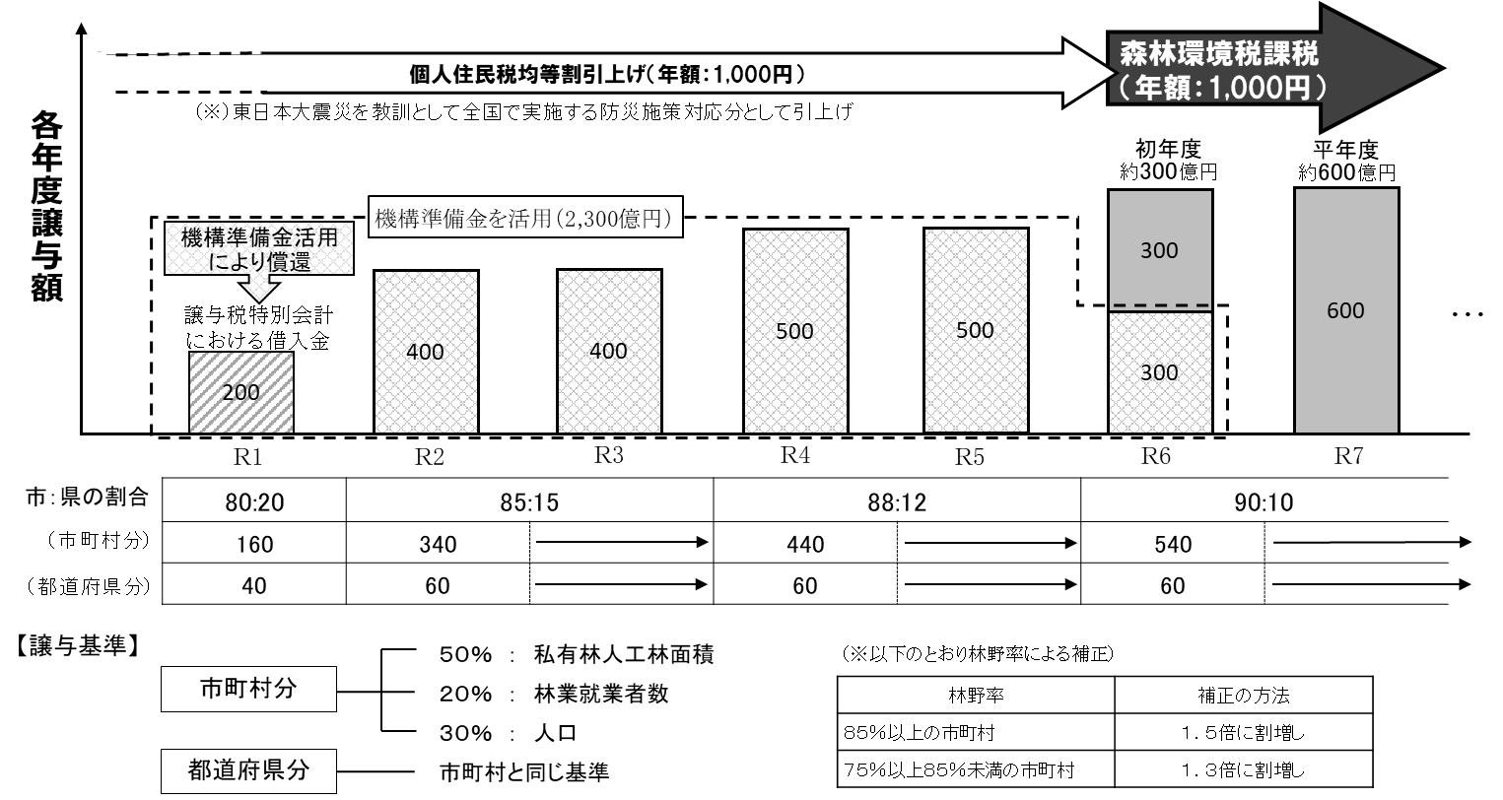
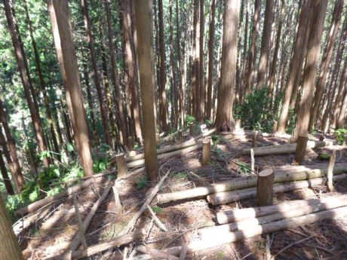
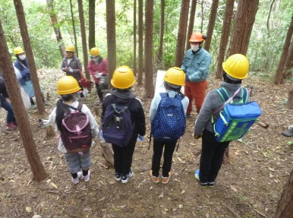
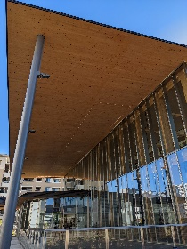
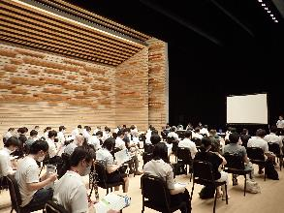
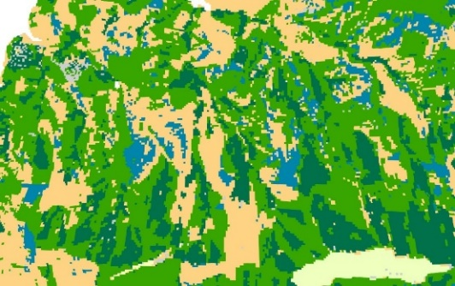
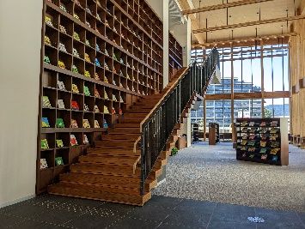
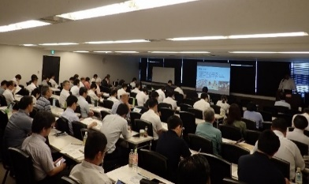
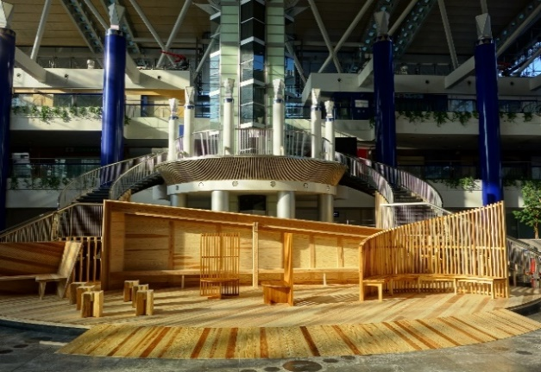
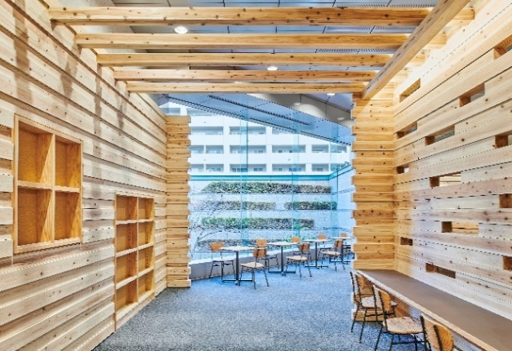
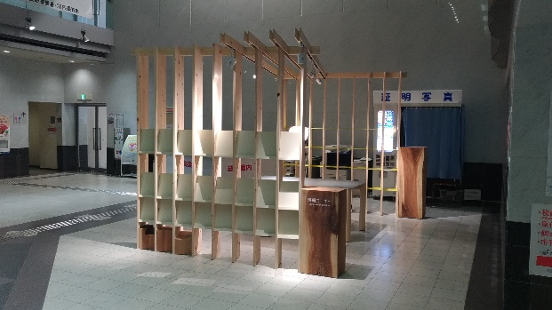
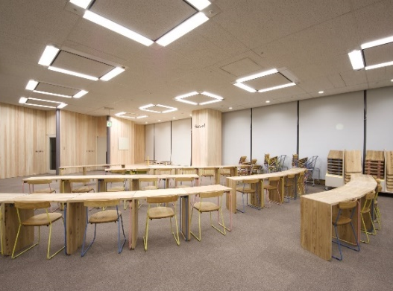
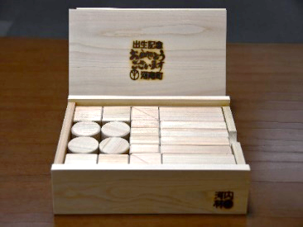
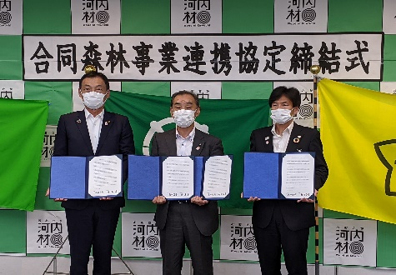
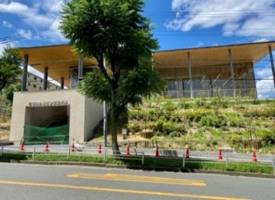
森林環境譲与税を活用した取組みについて みどり推進室 森づくり課
参考資料１
都道府県・市町村に対する譲与割合及び譲与基準
各年度の譲与額及び執行状況
市町村別譲与額
〇市町村の体制整備の進捗に伴い、徐々に増加するように譲与額を設定
〇令和6年度までの間は、地方公共団体金融機構の公庫債権金利変動準備金を活用
〇森林整備を実施する市町村の支援等を行う役割に鑑み、都道府県に対して総額の１割を譲与※
 |  | R元年度 | R２年度 | R３年度 | R４年度 （当初予算額）
〈大阪府〉
譲与額（千円） |  | 95,523 | 143,286 | 143,796 | 143,556
事業執行額（千円） |  | 88,698 | 131,293 | 129,991 | 170,340
単年度執行率（％） |  | 93% | 92% | 90% | 119%
累計執行率（％） |  | 93% | 92% | 91% | 99%
事業内容 |  | ・森林整備・木材利用促進支援センター設置業務（R1～） ・森林整備手法調査等委託業務（R1～） ・航空レーザ計測及び森林資源解析等（R１～R2） ・森林情報の整理及び森林クラウドシステムの導入検討（R３～） ・大阪府内産木材利用促進モデル整備等業務（R3～R5）
〈府内43市町村（計）〉
譲与額（千円） |  | 382,072 | 811,948 | 814,847 | 1,052,740
事業執行額（千円） |  | 159,538 | 381,188 | 520,958 | 652,973
単年度執行率（％） |  | 42% | 47% | 64% | 62%
累計執行率（％） |  | 42% | 45% | 53% | 56%
事業実施市町村数 |  | 15 | 26 | 33 | 35
※重複あり | 森林整備 | 9 | 17 | 22 | 24
 | 木材利用 | 6 | 12 | 13 | 14
 | その他 (人材育成・ 普及啓発等) | 6 | 7 | 9 | 13
※制度創設当初は２割⇒段階的に１割に移行
大阪府の主な取組み状況
市町村の主な取組み状況
＊林野庁による各年度の決算状況調査等に基づき取りまとめ
■市町村支援
〇市町村に対する技術的支援や情報提供を行う相談窓口（森林整備・木材利用促進支援センター）を設置
〇航空レーザ計測及び解析により市町村が必要な森林データ（林相区分図、微地形図）等を提供
〇市町村が森林整備事業を実施する際の参考となる森林整備手法の取りまとめや施業履歴などGISデータの提供
■森林整備（森林現況調査、森林境界画定、地番参考図作成、所有者意向調査、間伐等の整備、危険木等の伐採、
森林ボランティアによる間伐等への支援、森林体験学習 等）
■市町村間連携の取組み事例
○吹田市と能勢町の連携
市町村向け研修会の開催
【吹田市】公民館・図書館等複合施設（R4竣工）
・吹田市と能勢町とのフレンドシップ協定（H17）に基づき、施設の屋根（CLT）、壁、内装等に能勢町産材を使用（譲与税を活用）
林相区分図
【千早赤阪村】条件不利森林での間伐（R2～）
【島本町】森林境界の画定（R３～）
【河内長野市】小学校での森林体験授業（R1～）
■大阪府内産材を１００％使用した木質化モデルの整備
（※R4は大阪府パスポートセンター、門真運転免許試験場を整備）
■木材利用（庁舎等の木質化、図書館・体育館・学校・保育所等への木製家具・遊具類の整備、出生記念木製玩具の配付、木育体験学習 等）
○河内長野市・河南町・千早赤阪村による
森林事業連携協定の締結(R3.5.17)
【河内長野市】市庁舎1階の木質化（R1）
※すべて大阪府産材を使用
【大阪市】市立中央図書館の木質化（R2）
※すべて大阪府産材を使用
【河南町】出生記念木製玩具（積木）の配付（R3～）
※すべて大阪府産材を使用
・石川流域の水源保全に向け、上流域の3市町村が連携し、下流域の市町との森林整備や河内材活用の取組みを目指す
大阪府咲洲庁舎1階 フェスパ （R3）
大阪府立中央図書館1階 （R3）
【寝屋川市】新中央図書館の書架等（R3）

